Slide 1
Testare unitara C#

Slide 2
01
Testing Framework

Slide 3
Xunit + Moq
Xunit este unul dintre cele mai populare framework-uri de testare unitara pentru aplicatiile .NET.
Moq este un framework de mocking cu ajutorul caruia se creeaza obiecte false (“mocked”) pentru a fi folosite ca date de intrare pentru testele unitare.
Principalele etape de testare unitara cu Xunit:
Crearea unei clase de test si adnotarea fiecarei metode (test) cu [Fact]
Arrange: crearea de date de intrare false cu moq
Act: simularea rularii functionalitatii care va fi testata
Assert: evaluarea rezultatului

Slide 4
02
Testare functionala

Slide 5
Partitionare in clase de echivalenta
Functionalitarea aleasa: filtrarea animalutelor in functie de: varsta, rasa si specie
Cazuri tratate:
Index_NoFilter_ReturnsViewResult()
Index_FilterSpecies_ReturnsViewResult()
Index_FilterBreed_ReturnsViewResult()
Index_FilterAge_ReturnsViewResult()
Index_SpeciesAndBreedFilter_ReturnsViewResult()
Index_SpeciesAndAgeFilter_ReturnsViewResult()
Index_BreedAndAgeFilter_ReturnsViewResult()
Index_SpeciesBreedAndAgeFilter_ReturnsViewResult()
SpeciesFilterNotFound_ReturnsViewResult()
Task BreedFilterNotFound_ReturnsViewResult()
AgeFilterNotFound_ReturnsViewResult()
SpeciesAndBreedFilterNotFound_ReturnsViewResult()
SpeciesAndBreedFilterNotFound_ReturnsViewResult()
Task BreedAndAgeFilterNotFound_ReturnsViewResult()
SpeciesBreedAndAgeFilterNotFound_ReturnsViewResult()

Slide 6
Analiza valorilor de frontiera
In urma determinarii claselor de echivalenta au fost analizate urmatoarele valori de frontiera:
Index_SpeciesFilter_MinValues_ReturnsViewResult()
Index_SpeciesFilter_MaxValues_ReturnsViewResult()
Index_InvalidSpecieMinFilter_ReturnsViewResult()
Index_InvalidSpecieMaxFilter_ReturnsViewResult()
Index_BreedFilter_MinValues_ReturnsViewResult()
Index_BreedFilter_MaxValues_ReturnsViewResult()
Index_InvalidBreedMinFilter_ReturnsViewResult()
Index_InvalidBreedMaxFilter_ReturnsViewResult()
Index_AgeFilter_MinValues_ReturnsViewResult()
Index_AgeFilter_MaxValues_ReturnsViewResult()

Slide 7
03
Testare structurala

Slide 8
Acoperirea la nivel de instructiune
Functionalitati alese: vizualizarea, adaugarea, editarea si stergerea unui animalut
Pentru a asigura verificarea fiecarei instructiuni au fost luate in calcul toate cazurile: adaugarea cu success a unui animal, redirectionarea catre pagina de new atunci cand datele din form sunt invalide etc.
Index_WithPagination_ReturnsPaginatedResults()
Show_ReturnsViewResult_WithPet()
Show_PetNotFound_ReturnsNotFound()
New_ReturnsView_WhenCalledWithHttpGet()
New_AddsPetAndRedirects_WhenModelStateIsValid()
New_UploadsImageAndSavesPetWithImagePath()
New_Post_InvalidModelState_ReturnsViewWithSamePet()
Edit_ReturnsView_WithPet()
Edit_UpdatesPetAndRedirects_WhenModelStateIsValid()
Delete_RemovesPetAndRedirects()
GetDistinctSpecies_ReturnsDistinctSpecies()

Slide 9
Acoperirea la nivel de decizie/conditie
Au fost testate IF-urile care stau la baza filtarii animalutelor, a crearii si editarii lor.
IF simplu:
Index_AgeFilterNotFound_ReturnsViewResult()
Index_AgeFilter_ReturnsViewResult()
IF cu else:
Index_WhenSearchIsNotEmpty_SetsPaginationBaseUrlWithSearch()
Index_WhenSearchIsEmpty_SetsPaginationBaseUrlWithoutSearch()

Slide 10
04
Analiza raport mutantii
(Stryker.NET)

Slide 11
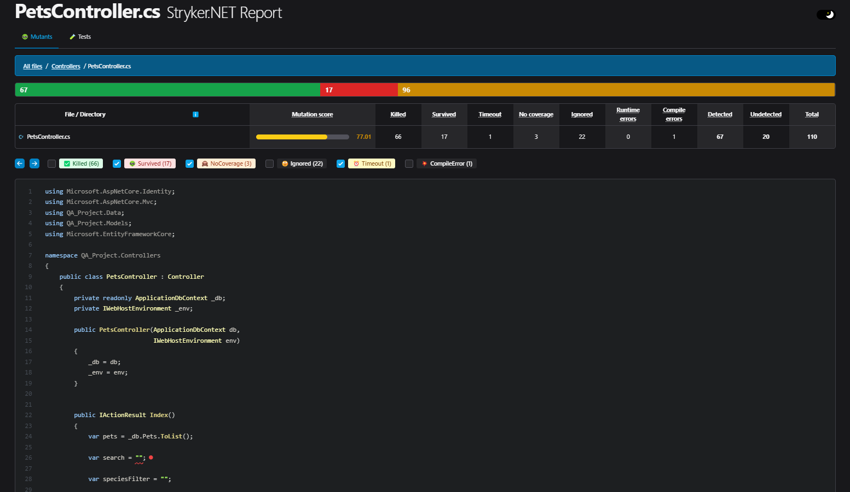

Slide 12
Teste noi pentru a omori mutantii
Functionalitatea aleasa: paginarea listei cu animalute
Index_CalculatesLastPageCorrectly()
Index_WithNoItems_CalculatesLastPageAsOne()
Index_GeneratesCorrectPaginationBaseUrl_WithFilters()

Slide 13
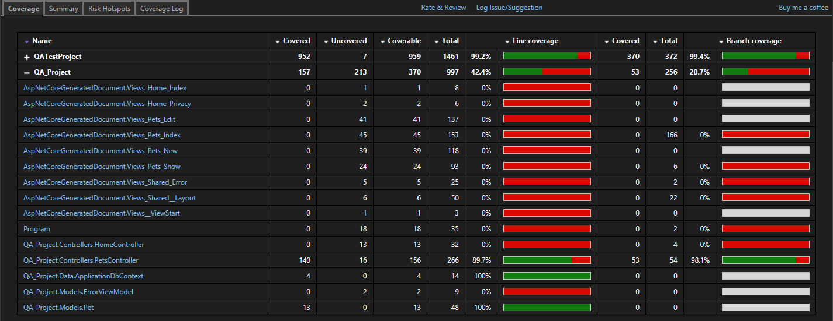
Acoperire teste Fine Code Coverage

Slide 14
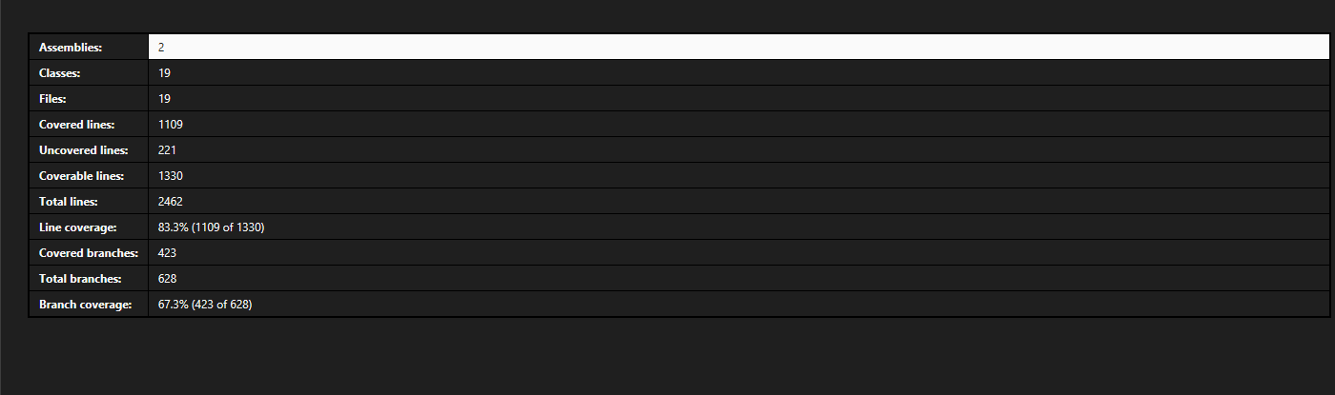

Slide 15
“
05
Raport generare teste cu Chat-GPT

Slide 16
Raport generare teste cu Chat-GPT
In incercarea de a genera teste cu ajutorul tool-urilor de AI am intampinat cateva probleme in special din cauza faptului ca Chat-GPT nu reusea sa genereze testele care contineau elemente specific View-urilor din .NET (ie. ViewBag).
Totusi, dupa generarea lor s-a constatat ca testele au fost asemanatoare, obtinand un coverage asemenator.

